Slide 1
案例导入
2023 年中国工商银行推出个人外汇自动化交易平台
2023年，中国工商银行（ICBC）为了顺应金融科技的发展趋势，正式推出了首个个人外汇自动化交易平台——“智汇外汇”。该平台的推出不仅代表了中国工商银行在外汇交易领域的创新突破，也标志着中国银行业在外汇市场智能化和自动化方面迈出了重要步伐。
“智汇外汇”平台运用了先进的人工智能（AI）技术和机器学习算法，为个人投资者提供了全自动化的外汇交易服务。与传统的手动交易模式不同，平台能够基于大数据分析和实时市场信息，自动识别并执行交易策略。通过深度学习和模式识别技术，平台可以不断优化交易决策，最大限度地提高投资回报率。同时，平台还能实时监测全球外汇市场的动态变化，确保投资者能够对市场波动快速反应，抓住潜在的投资机会。
该平台最大的特点之一就是能够有效提升交易效率。在外汇市场，尤其是对于个人投资者而言，快速的市场反应和精准的交易执行至关重要。外汇市场的波动性较大，投资者常常面临错过良机或因市场波动过大导致的损失。“智汇外汇”平台通过全自动化交易，消除了人为操作的滞后和错误，大大提高了交易执行的时效性，确保投资者能够在最佳时机进行买卖。 此外，“智汇外汇”平台还通过智能化的风险管理功能，帮助投资者更好地控制交易风险。平台提供了多种风险控制工具，例如止损、止盈、资金管理策略等，投资者可以根据自身的风险偏好设置合理的交易参数，避免因市场波动过大而造成不必要的损失。这使得个人投资者，即便在面对复杂多变的外汇市场时，也能够做出更加稳健的投资决策。

Slide 2
案例导入
2023年中国工商银行推出个人外汇自动化交易平台
“智汇外汇”体现个人外汇买卖业务的智能化升级：AI识别机会、自动执行交易、嵌入风险控制。
案例要点
➤
业务本质：自有外汇资金在不同货币之间兑换。
➤
交易对象：美元、欧元、日元、英镑、港币等主要外币。
➤
渠道升级：从柜台、电话、自助设备、网上交易，延伸到智能化平台。
平台逻辑
市场数据
策略执行
风险管理
实时汇率
全球市场信息
自动识别机会
快速完成买卖
止损止盈
资金管理参数
逻辑结论：本质仍是外汇买卖，变化在于信息处理、交易速度与风险控制。

Slide 3
案例解释
拆解“智汇外汇”
分析框架：报价机制、委托方式、成交确认、T+0清算、收益动机与风险边界。
交易流程
开户
委托
成交
交割
身份确认
外汇资金
币种金额
汇率参数
自动执行
确认结果
实盘交易
T+0清算
收益逻辑
保值
增值
套利
风险边界
对冲资产
币种风险
汇率波动
汇差收益
利率差异
汇率变化
自动化不等于无风险
风险提示：汇率波动、报价点差、交易费用、成交确认与免责条款仍需纳入决策。

Slide 4
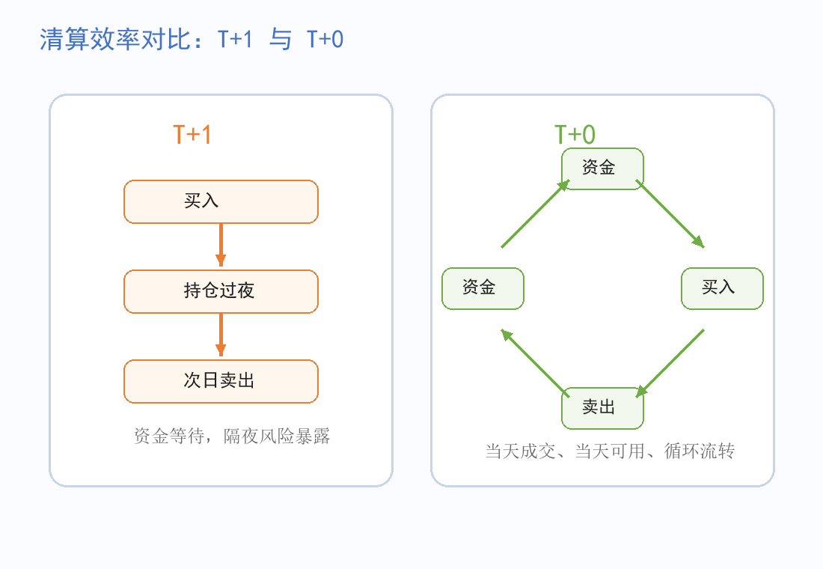
T+0 清算的核心定义与运行机制
➤
T 的含义
Trade Day，即交易达成日期；
清算周期以交易日为起点。
➤
+0 的含义
清算、交割和资金到账在当天完成；
部分场景可接近瞬时到账。
➤
资金实时可用
卖出资产后资金立即回到账户；
可立刻进入下一笔投资。
➤
资产即时交割
买入货币或金融产品即刻记入名下；
当天即可再次卖出。
➤
技术支撑
依赖银行核心系统自动冲账；
也是AI秒级平仓的制度前提。
要点：T+0的核心不是“快”本身，而是资金、资产和系统记录在同一天闭环。

Slide 5
外汇市场中的 T+0 实务与对比
随买随卖
日内多次交易
极端行情避险
外汇市场流动性强，T+0是常见清算模式；不存在“今日买、明日卖”的限制。
同一笔本金可在一天内多次买卖，资金利用率提高，但交易频率也会上升。
遭遇黑天鹅事件时可即时平仓止损，减少隔夜被动持仓风险。
10:00
10:15
10:16
清算路径
买入欧元
账户扣减美元
增加欧元头寸
欧元上涨后卖出
资金回笼
余额实时更新
立即买入英镑
同一本金继续周转
成交后系统实时扣减A货币、增加B货币。
对比A股T+1：T+0降低持仓等待，但也可能诱发更频繁的短线操作。
要点：外汇T+0让交易从“等待交割”变成“连续周转”，但交易纪律更重要。

Slide 6
AI 时代与区域战略下的 T+0 进阶逻辑
AI算法利用
动态风控
风险提示
LSTM等模型识别微小价格偏移，借助T+0实现秒级买卖和平仓。
AI持续监测市场环境，快速调整仓位，进行实时对冲。
T+0容易诱发过度交易，点差成本和情绪冲动会被放大。
陆海新通道效率
重庆内陆开放高地
智慧监管
跨境贸易结算中，T+0缩短资金占压时间，提升周转效率。
即时清算提高金融服务响应速度，支撑内陆开放型经济运行。
高频交易下，AI实时真实性审核是西部金融中心建设的重要课题。
方向性判断：即时清算是贸易便利化的基础设施，但必须与AI风控、监管规则和交易纪律同步建设。
要点：T+0提供效率，AI提供识别与控制；二者结合才能服务区域开放与风险防范。

Slide 7
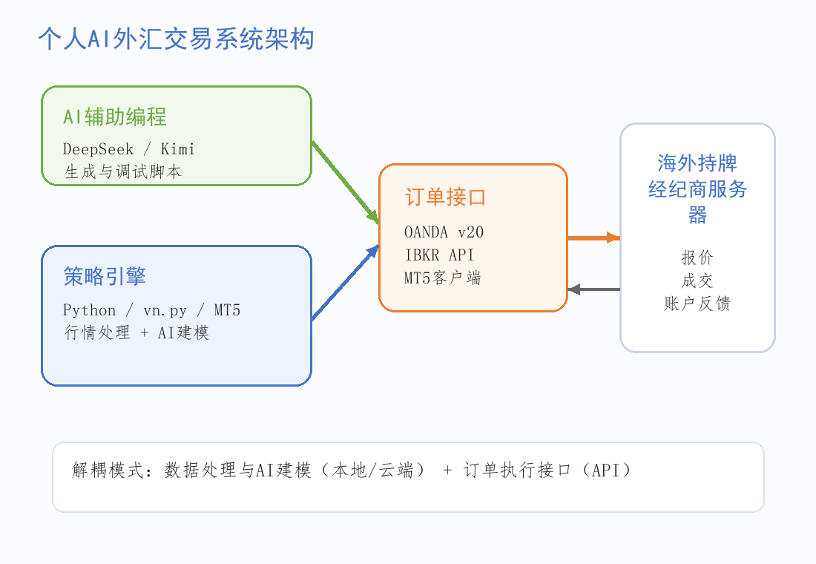
个人AI外汇交易的核心技术框架与实现
➤
基础架构
本地/云端先完成数据清洗、特征提取与模型判断；
API只负责把决策转为交易指令。
➤
Python + API
Pandas处理行情序列，TensorFlow训练预测模型；
OANDA或IBKR接口负责实盘下单。
➤
MT5原生集成
AI模型可在后台运行，MT5负责读取Tick行情；
适合熟悉外汇终端的个人开发者。
➤
本土实战路径
境内缺少高频外汇API，执行常通过海外持牌账户；
vn.py可作为跨市场策略中台。
➤
AI辅助编程
DeepSeek、Kimi可生成MQL5/Python脚本；
重点仍要人工检查逻辑与风控。
要点：个人AI外汇交易不是追求“全自动”，而是把策略、接口、账户与风控连接成可验证流程。

Slide 8
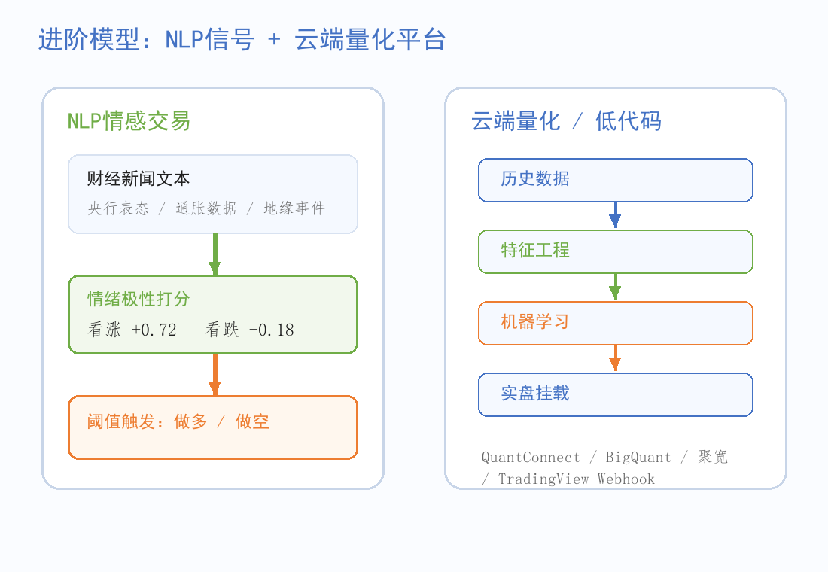
进阶应用模型与云端/低代码方案
➤
NLP情感交易
把新闻、央行表态、宏观数据转为机器可读文本；
FinBERT输出看涨/看跌情绪分数。
➤
阈值触发
当情绪分数超过阈值，系统才生成交易信号；
避免把每条新闻都机械转为订单。
➤
云端量化平台
QuantConnect整合历史数据、算力和回测环境；
适合训练后直接挂载实盘策略。
➤
国内逻辑平移
BigQuant、聚宽可先跑通机器学习流程；
再把因子逻辑迁移到外汇数据。
➤
低代码执行
用条件句或Webhook连接外部AI信号；
优势是部署快，弱点是策略透明度有限。
要点：NLP、云端算力和低代码平台降低试错门槛，但执行账户、数据质量与合规边界仍需单独处理。

Slide 9
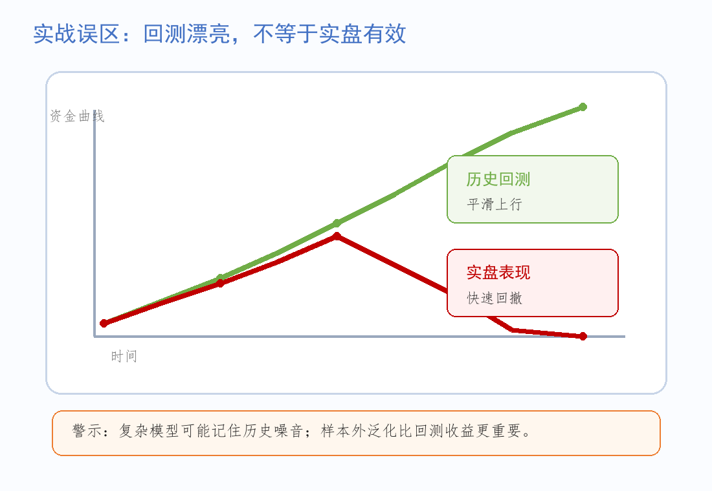
实战痛点与AI交易系统的方向性误区
➤
过拟合风险
外汇价格噪音高，复杂模型容易记住历史偶然波动；
回测收益高不代表实盘稳定。
➤
模型修正
个人交易更看重样本外泛化能力；
简单模型往往比深度网络更容易解释和维护。
➤
高频劣势
机构HFT依赖专线、低延迟和低成本报价；
个人账户很难在微秒级竞争。
➤
频率选择
策略频率应主动降下来；
更适合做日内波段、趋势过滤和动态仓位。
➤
黑盒失控
AI适合作为信号过滤器或环境识别器；
真正下单仍应由清晰规则控制。
要点：AI交易的稳健性来自可解释规则、样本外验证、成本约束和风险控制，而不是模型复杂度。

